Slide 1

软件测试维护结课汇报
Nankai University
王春阳 李盛熙 涂峥越 孙嘉泽 周宇轩 元绍昶
指导老师：张圣林
Notes:
单击此处添加文本

Slide 2
一
微服务系统介绍
Introduction to Microservices Systems
Notes:
单击此处添加文本

Slide 3
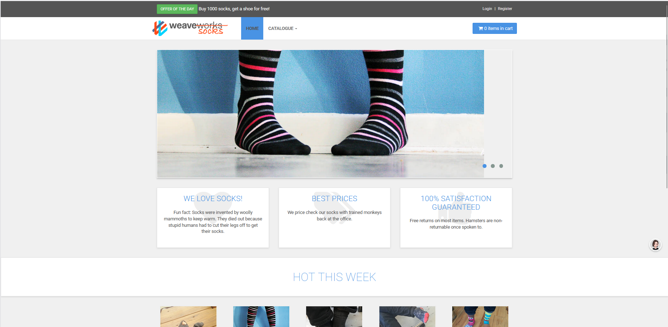
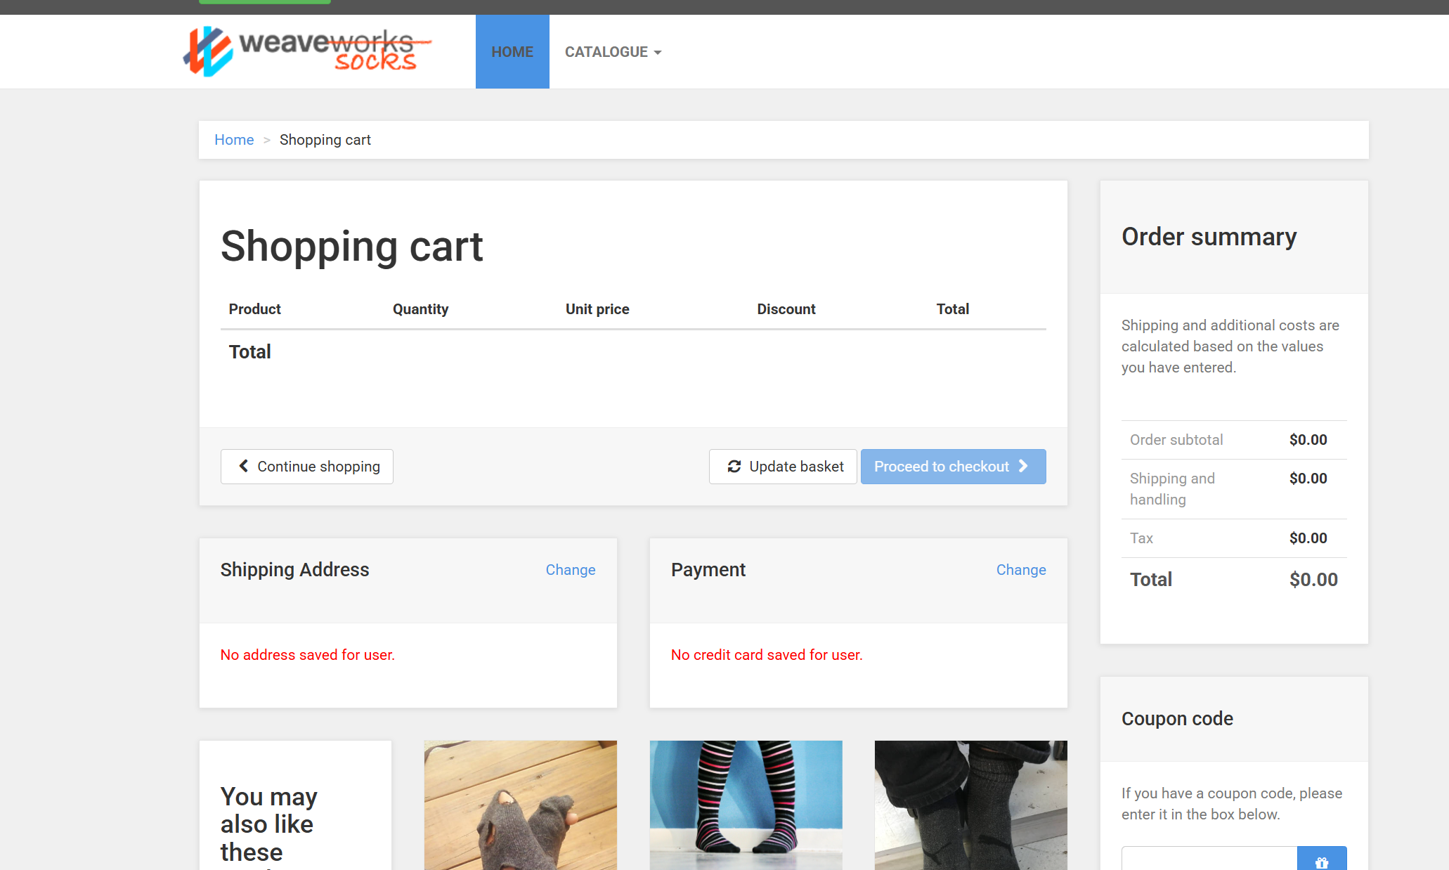
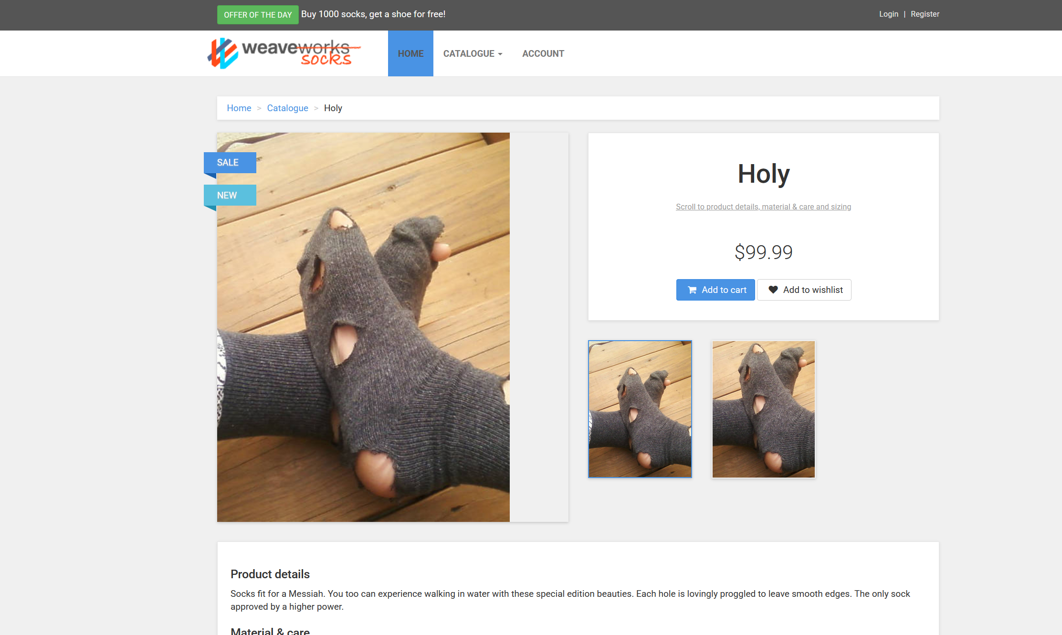
微服务介绍
Introduction to Microservices
SockShop
Sock Shop 是一个基于微服务架构的演示应用，由 Weaveworks 开发，用于模拟一个在线袜子零售商店。它的主要目的是展示如何设计、部署和监控微服务系统，广泛用于教学、测试和系统演示。
核心特点：
微服务架构：系统由多个独立服务组成，每个服务负责一个具体的业务功能，例如用户账户、购物车、订单、商品目录和支付等，各服务通过 REST 或 gRPC 接口通信。
多语言实现：各服务使用不同编程语言开发，如 Java、Go、Node.js、Python 等，体现了微服务架构的技术多样性。
Notes:
单击此处添加文本

Slide 4
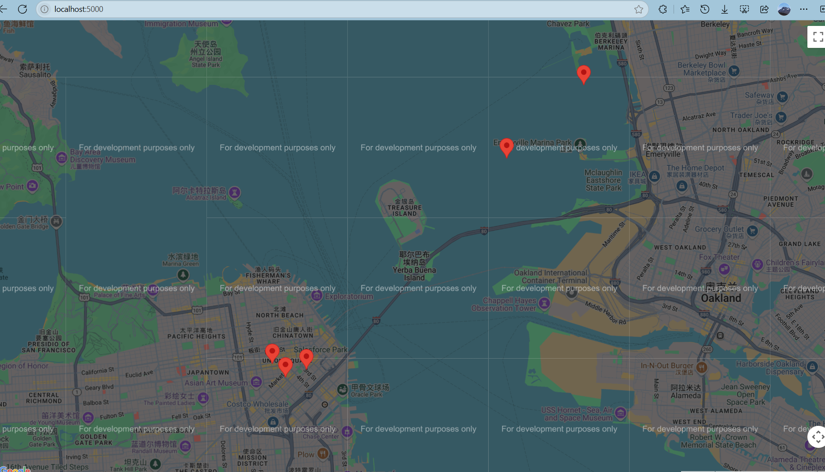
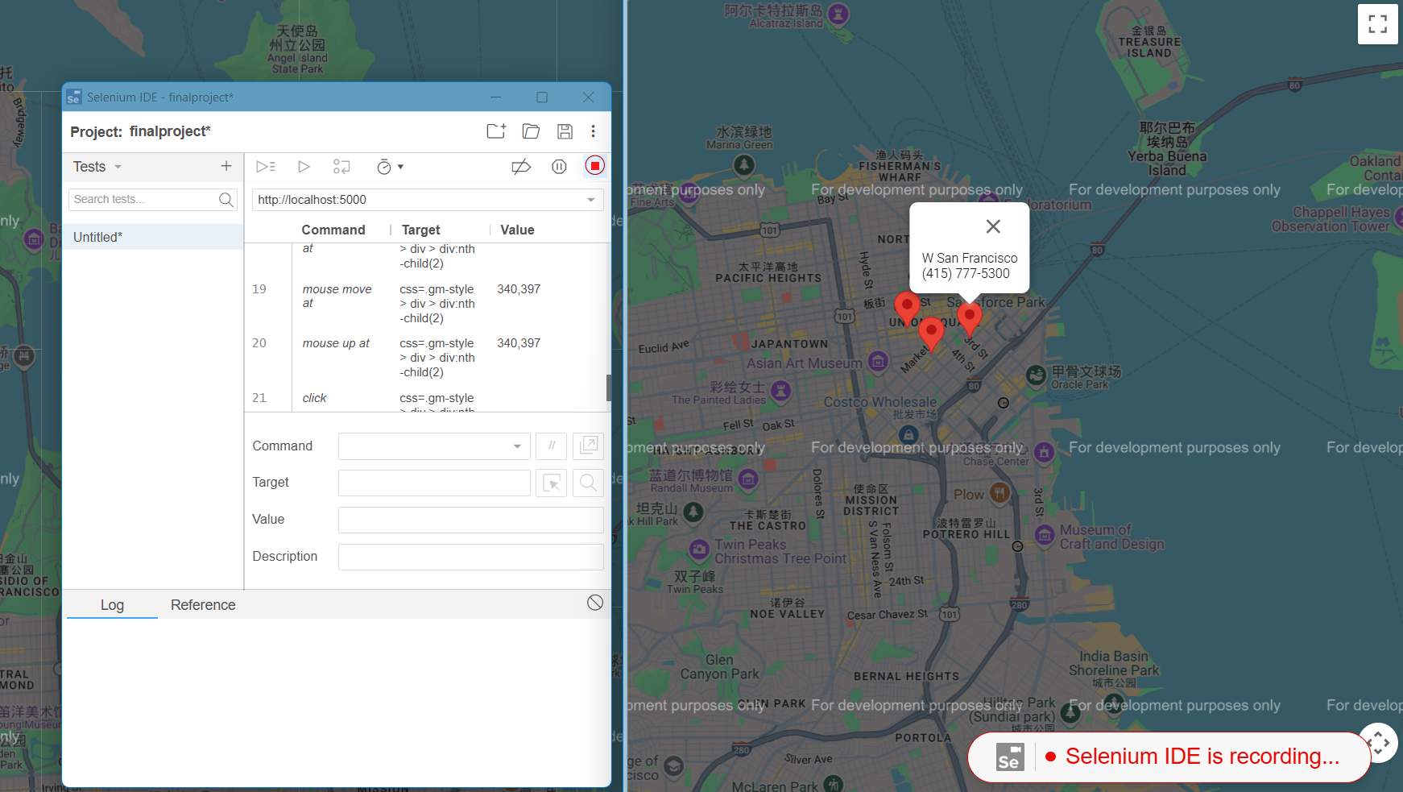
微服务介绍
Introduction to Microservices
Hotel-Reservation
Hotel Reservation 是一个基于 Go 和 gRPC 构建的微服务系统，用于模拟真实的酒店预订场景。它提供酒店查询、个性化推荐和预订下单等功能，服务间通过 gRPC 通信，前端支持 HTTP 访问。
系统由多个独立的微服务组成，结构清晰、职责单一，支持 Docker Compose、Kubernetes 等多种部署方式。通过配置环境变量，可以灵活控制日志等级、链路追踪、TLS 加密等行为。
同时，系统集成 wrk2 工具，支持高并发负载测试，适合用于微服务架构设计、性能评估和容错实验。
Notes:
单击此处添加文本

Slide 5
二
项目展示测试
Project Demo Test
Notes:
单击此处添加文本

Slide 6
1.Selenium测试
Selenium Tests
测试覆盖的功能模块
1.用户注册与登录
2.商品浏览与加入购物车
自动填写注册表单，包括用户名、邮箱、密码等信息，验证注册与登陆流程是否正常。
进入商品目录页，随机点击商品详情页，并执行“加入购物车”操作。
3.购物车查看与结算流程：
4.下单成功验证
自动进入购物车页面；填写收货地址（House Number、Street等）；填写支付信息（卡号、有效期等）；点击“Proceed to checkout”下单。
系统反馈是否能顺利进入下一流程（如订单已发货状态等）。
Notes:
单击此处添加文本

Slide 7
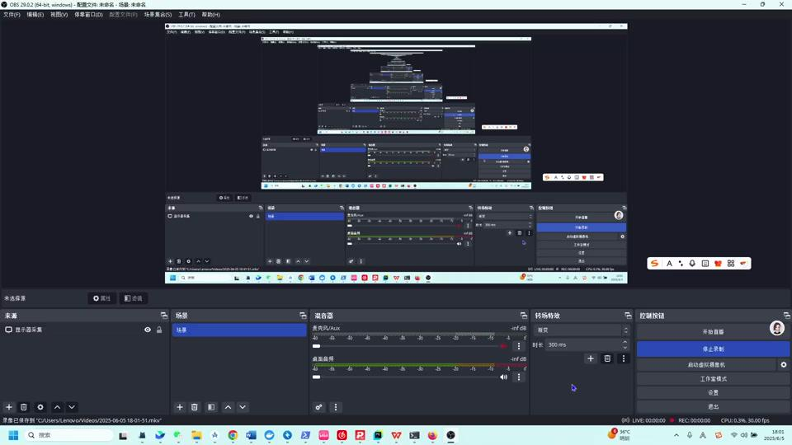
1.Selenium测试
Selenium Tests
测试目的与效果
1
验证 Sock Shop 各核心功能（注册、登录、下单）是否稳定可用；
2
测试系统表单交互是否存在阻塞或表单提交异常；
3
确保用户端流程无中断、无死链，提升系统可测试性和回归测试效率。
Notes:
单击此处添加文本

Slide 8
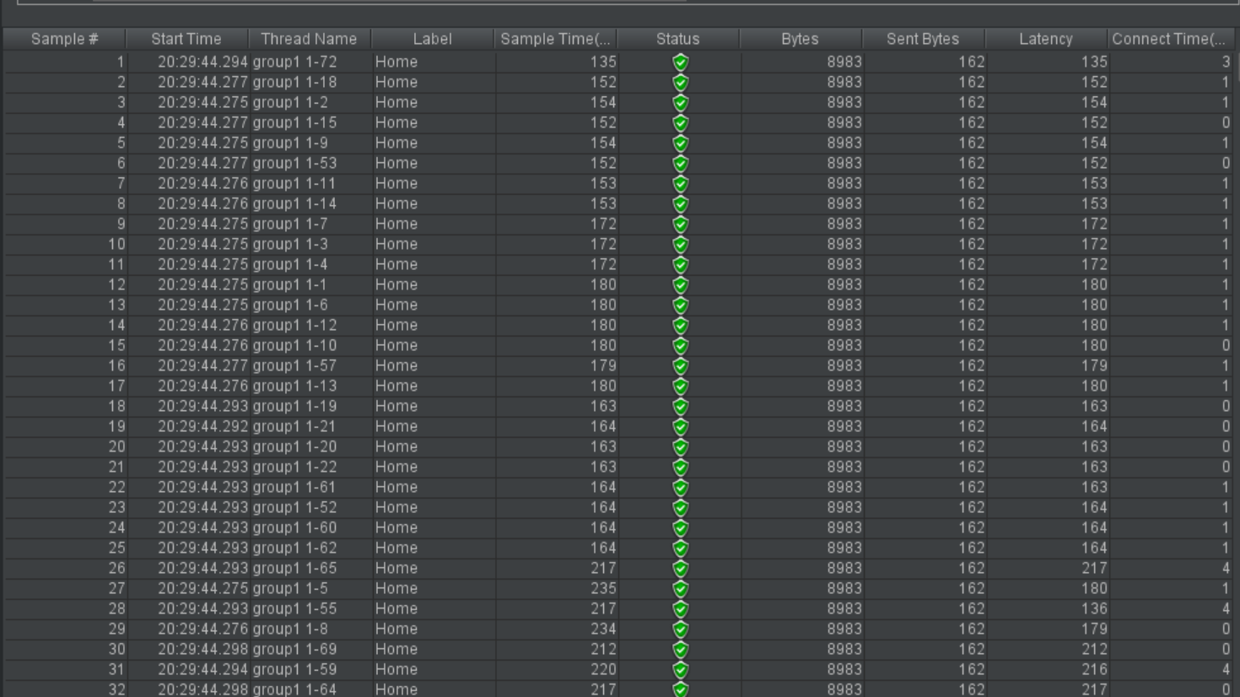
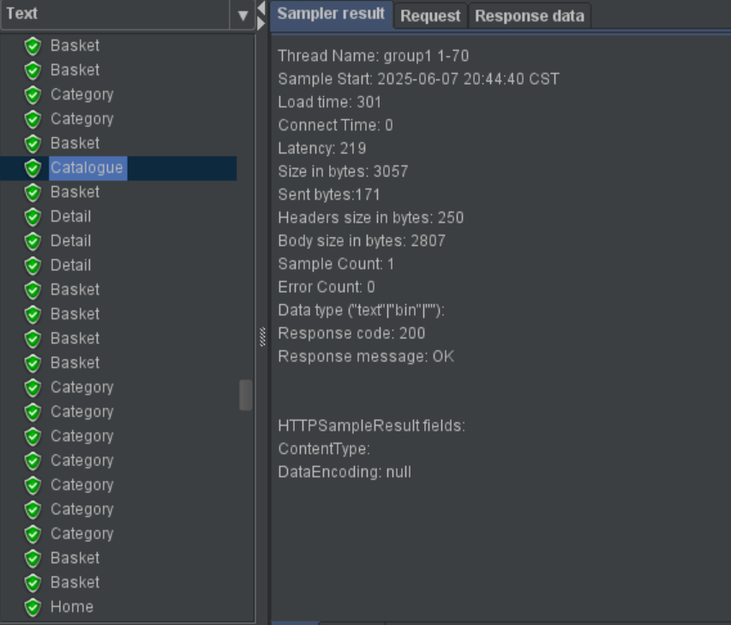
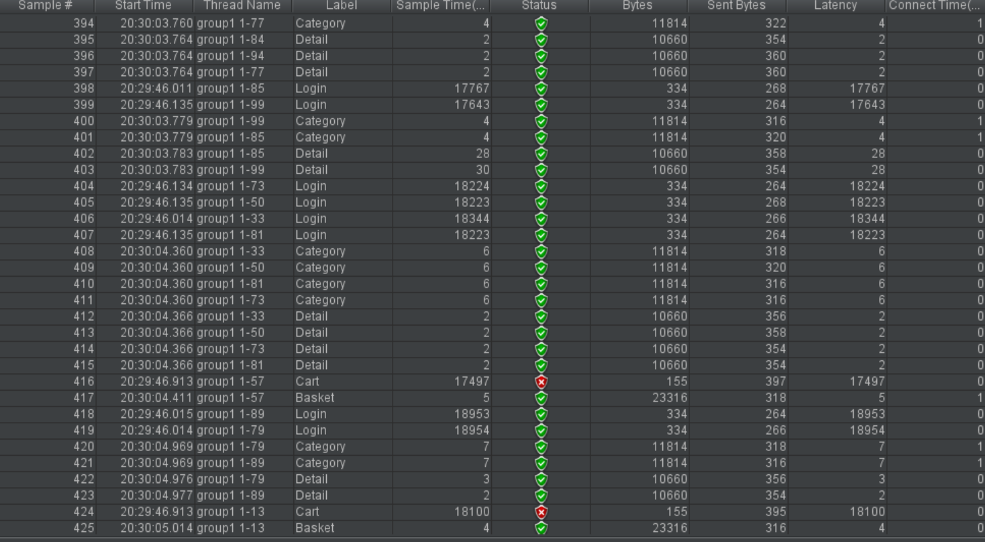
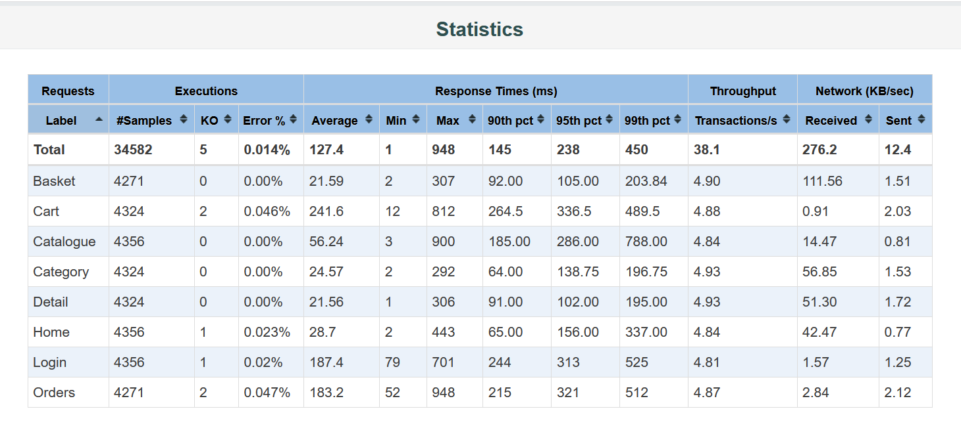
2.Jmeter测试
Jmeter Tests
测试目的与效果
JMeter 测试
主要是对系统进行性能评估和压力验证。
主要关注系统在高并发、大负载下的表现，具体包括以下几个核心目标：
模拟多个用户并发访问系统；
模拟超过正常使用量的极限压力，观察系统是否崩溃；
模拟多个用户同时进行操作，比如多个用户并发下单，是否会引发订单错误、重复提交、库存异常等；
帮助发现瓶颈
Notes:
单击此处添加文本

Slide 9
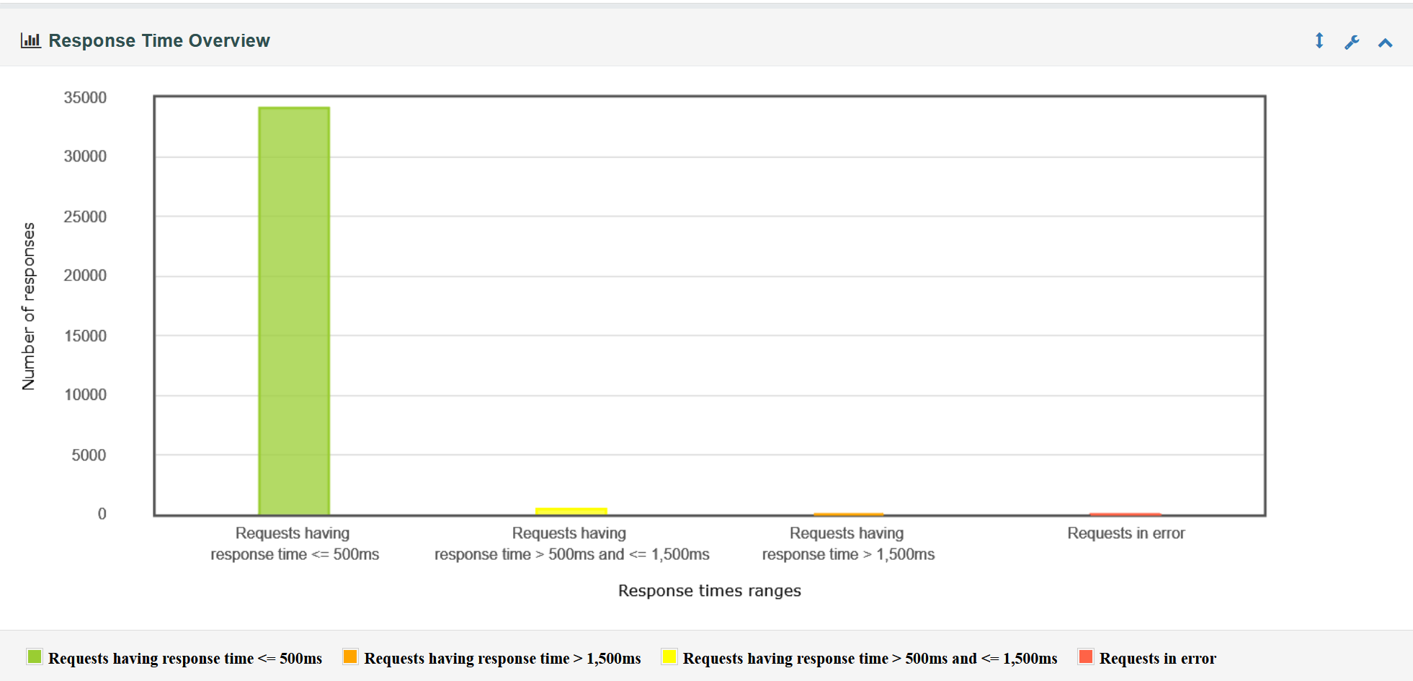
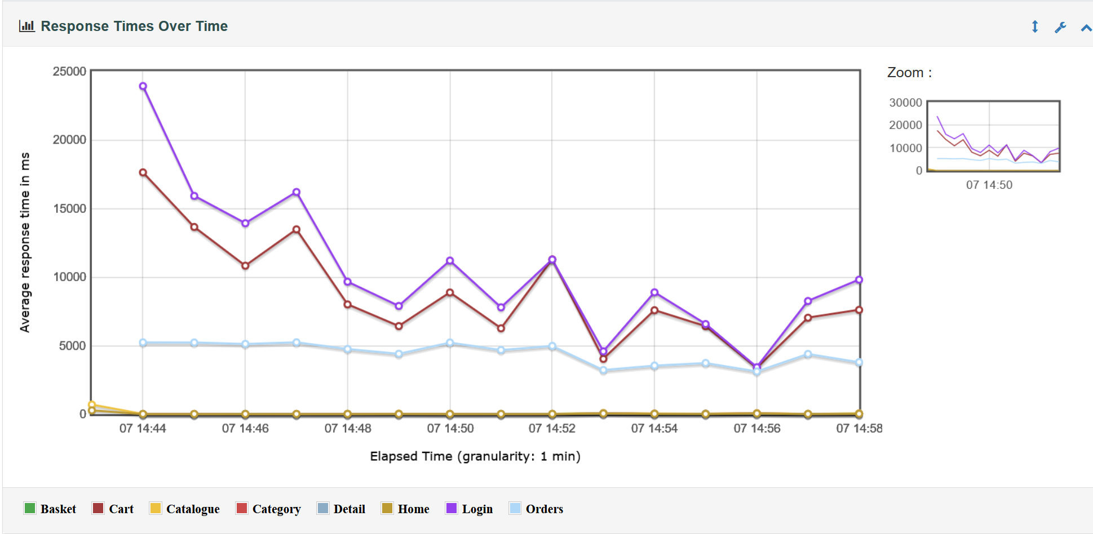
2.Jmeter测试
Jmeter Tests
测试数据与分析
指标 | 数值 | 解读
总请求数 | 34,582 次 | 数据量充分，覆盖全面，具备良好的分析基础。
平均吞吐量 | 38.1 请求/秒 | 在 100 并发线程下表现良好，系统能维持稳定请求处理能力。
平均响应时间 | 127.4 ms | 响应时间较低，页面加载体验良好，表明系统性能优秀。
最小响应时间 | 1 ms | 静态请求响应极快，基础资源加载无瓶颈。
最大响应时间 | 948 ms | 极端请求在 1 秒内完成，未出现明显超时，系统稳定性良好。
错误数 | 5 次 | 几乎没有错误，说明各接口调用稳定、系统运行可靠。
错误率 | 0.014% | 远低于推荐上限（<5%），可视为系统高可用状态。
本次对Sock Shop 微服务系统进行了压力测试，模拟 100 个并发用户在 15 分钟内持续访问多个业务接口。共计产生 34,582 次请求，测试结果表明系统具备一定的处理能力，平均吞吐量达 38.1 次/秒。
测试中的系统响应时间较为良好（平均响应达 127.4ms）、最大响应时长达 948ms，
响应时间较低，页面加载体验良好，表明系统性能优秀。0.014% 的错误率，说明各服务均能正常高效运行。
Notes:
单击此处添加文本

Slide 10
三
系统部署、故障注入与数据爬取
System Deployment, Fault Injection, and Data Crawling
Notes:
单击此处添加文本

Slide 11
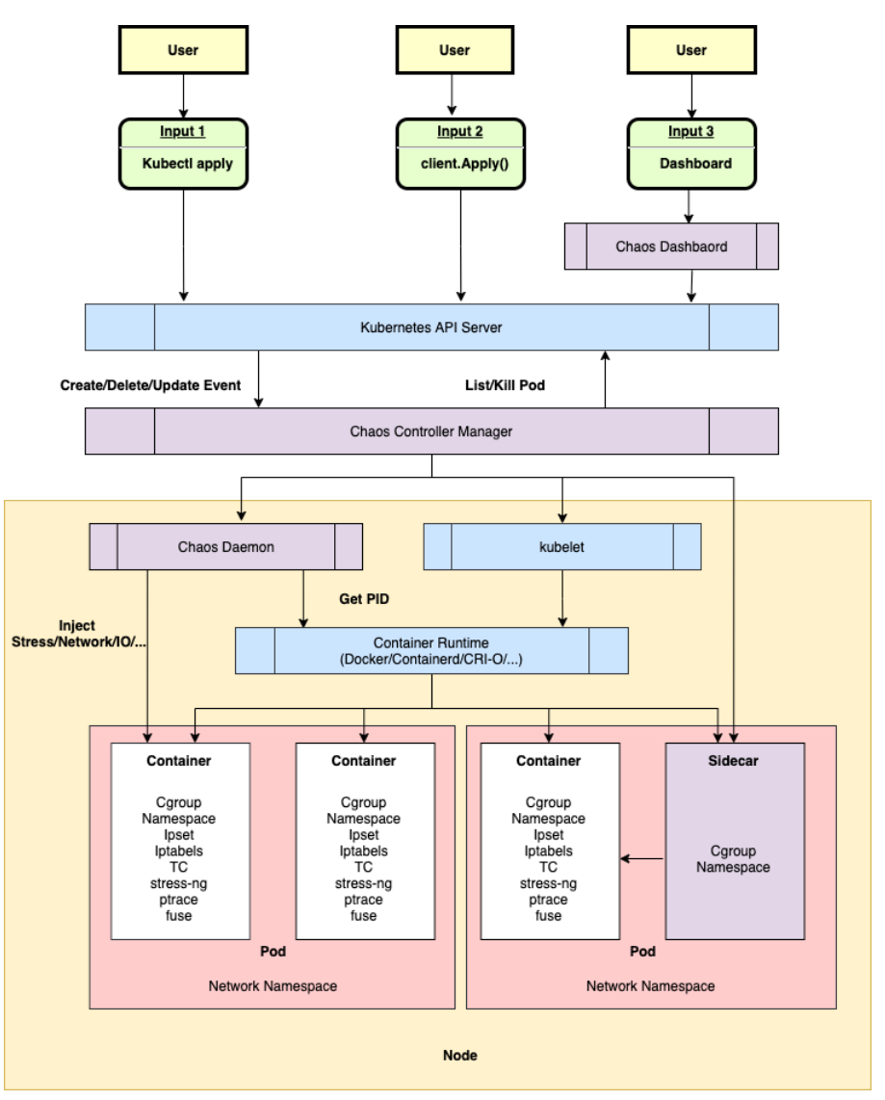
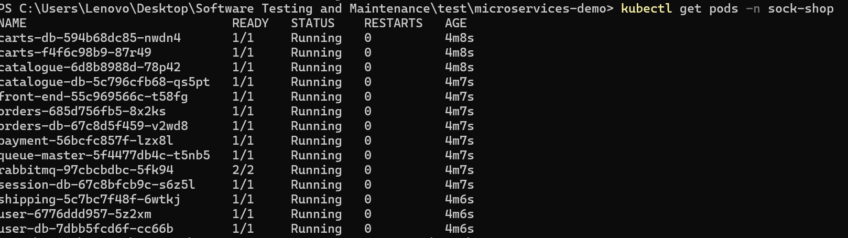
1、系统部署
System Deployment
01
确认部署sockshop
（1）创建集群 minikube start
（2）执行命令创建命名空间并且注入资源
（3）查看sock-shop微服务部署成功
Notes:
单击此处添加文本

Slide 12
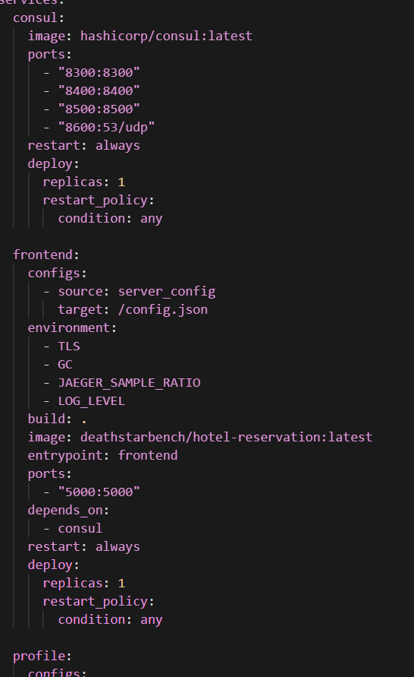
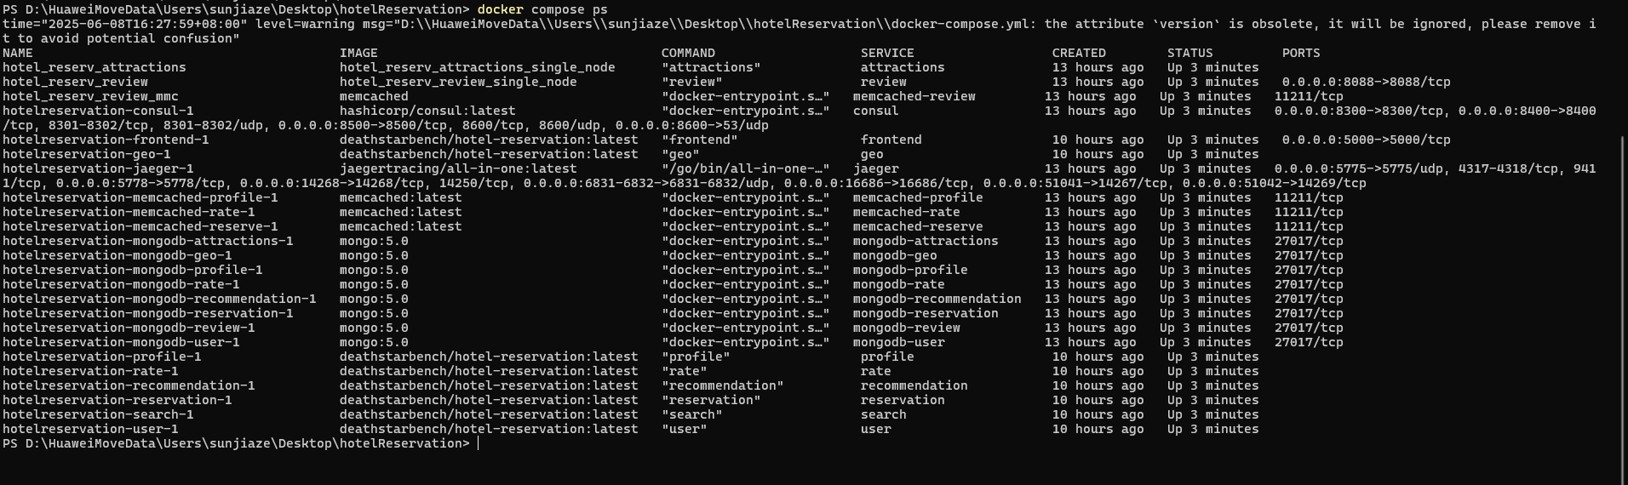
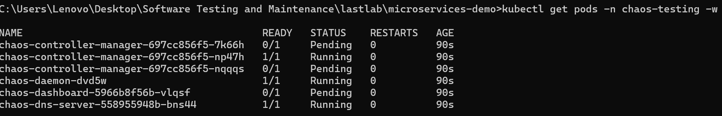
1、系统部署
System Deployment
02
部署Hotel-Reservation服务
03
ChaosMesh，可以通过它向部署的 微服务系统 注入故障，比如模拟服务崩溃、网络延迟或存储问题。
部署chaosmesh服务
Notes:
单击此处添加文本

Slide 13
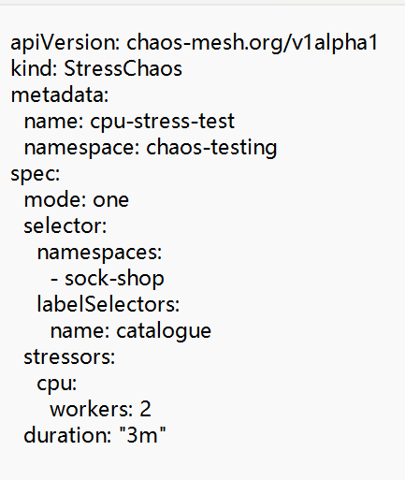
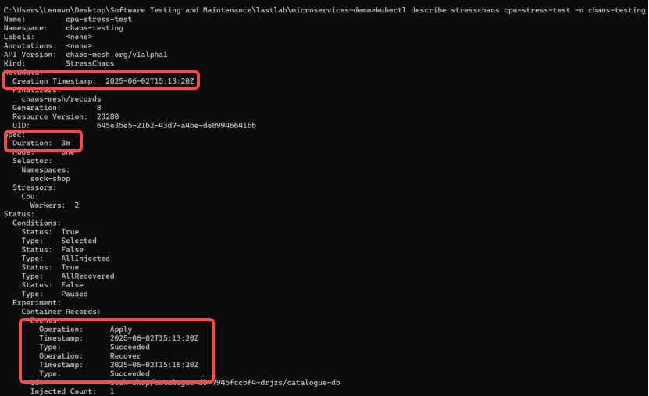
2.故障注入
Fault Injection
1
Yaml文件编写，故障类型为节点压力，节点选择catalogue，持续时间3分钟
2
注入catalogue Pod压力 apply 注入
3
查看注入情况，可以看到创建和指令操作时间，根据这个时间去python脚本进行设置
Notes:
单击此处添加文本

Slide 14
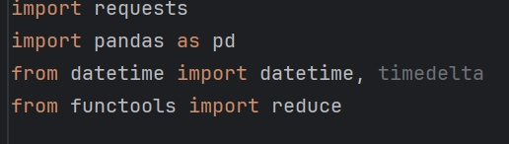
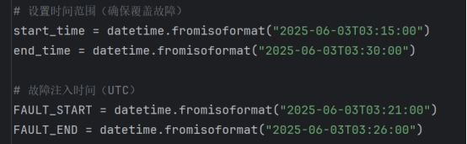
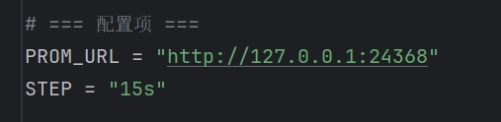
3.编写脚本
Create a script
用于发起 HTTP 请求（requests），处理表格数据（pandas），时间处理（datetime），合并多个 DataFrame（reduce）
设置数据查询时间窗口，覆盖故障注入区间（故障持续时间）
Start_time 查询开始时间
end_time查询结束时间
FAULT_START故障注入开始时间
FAULT_END故障注入结束时间
Prometheus 本地服务地址
STEP 表示查询粒度为每 15 秒一次
Notes:
单击此处添加文本

Slide 15
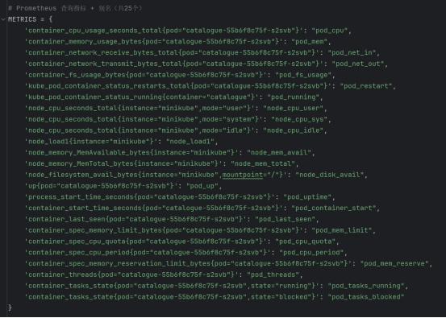
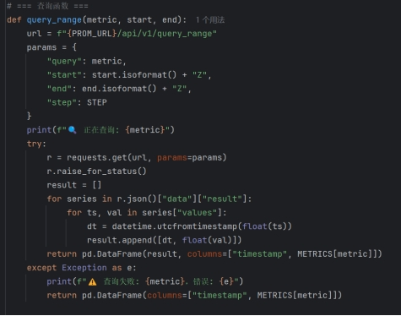
3.编写脚本
Create a script
该函数对每个指标发起 Prometheus 查询：
构造查询 URL 和参数
遍历响应结果中的时间序列数据（values 为 [timestamp, value]）
将每个指标结果转为 DataFrame，并返回
若失败则返回空 DataFrame 并打印错误信息。
共有 25 个监控指标，涵盖 CPU、内存、线程、网络、磁盘、状态等
Notes:
单击此处添加文本

Slide 16
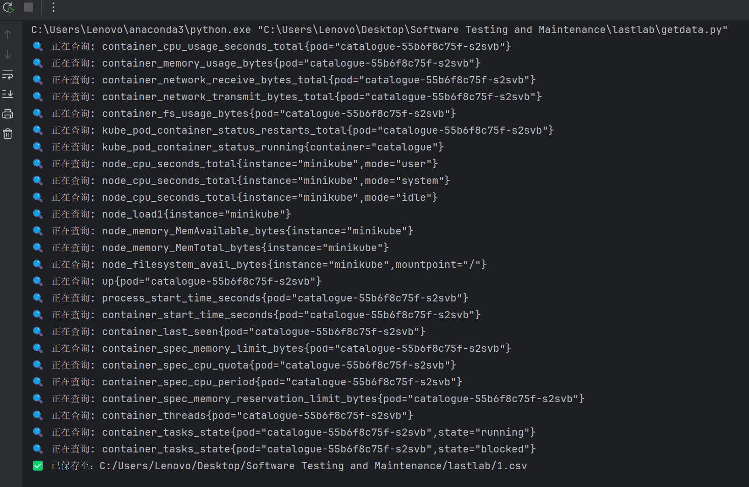
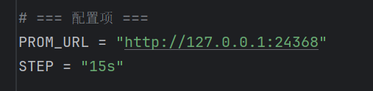
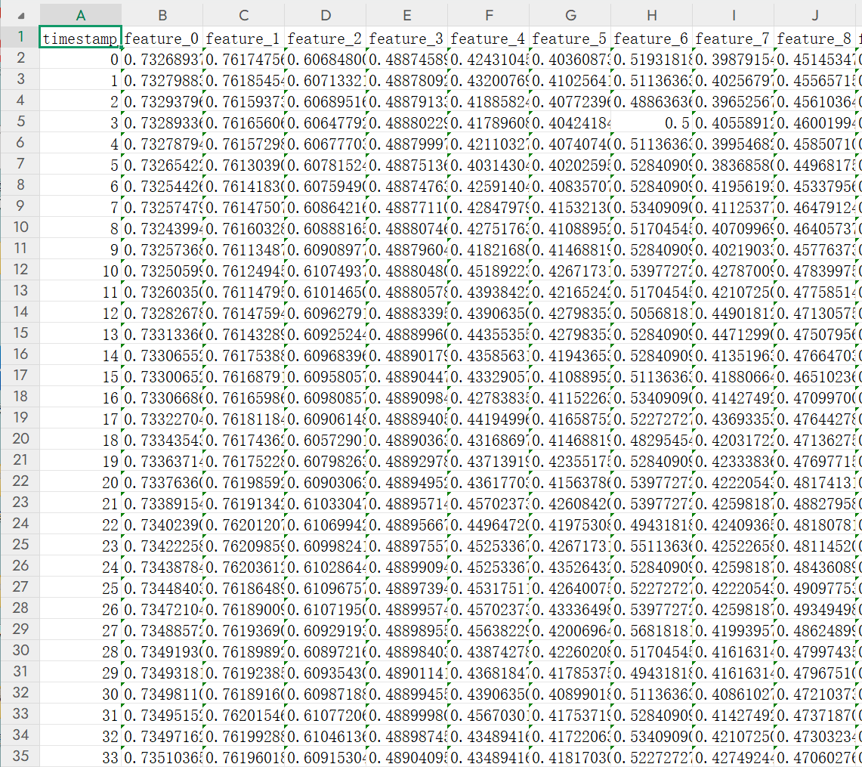
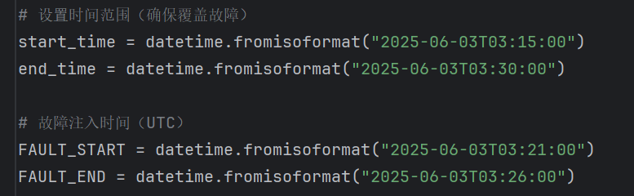
4.运行脚本采集数据
Run a script to collect data
将Prometheus的url填入
开始时间和结束时间设置在前后7分钟，故障注入时间根据刚刚查到信息填入，因故障持续三分钟，所以结束时间顺延3分钟
数据如下显示
Notes:
单击此处添加文本

Slide 17
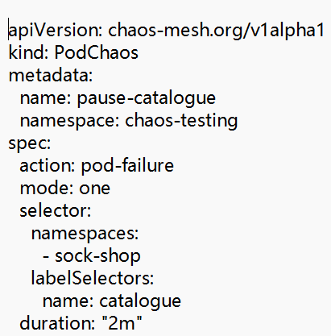
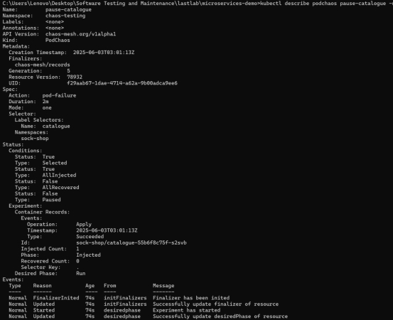
5、继续注入和采集数据
Continue injection and data collection
这次故障为暂停pod运行pod-failure（模拟网络级别不可达），暂停的pod为catalogue，持续时间2分钟
注入
1
2
3
查看注入情况，获取注入开始时间
Notes:
单击此处添加文本

Slide 18
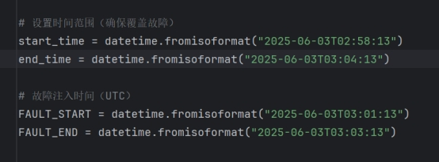
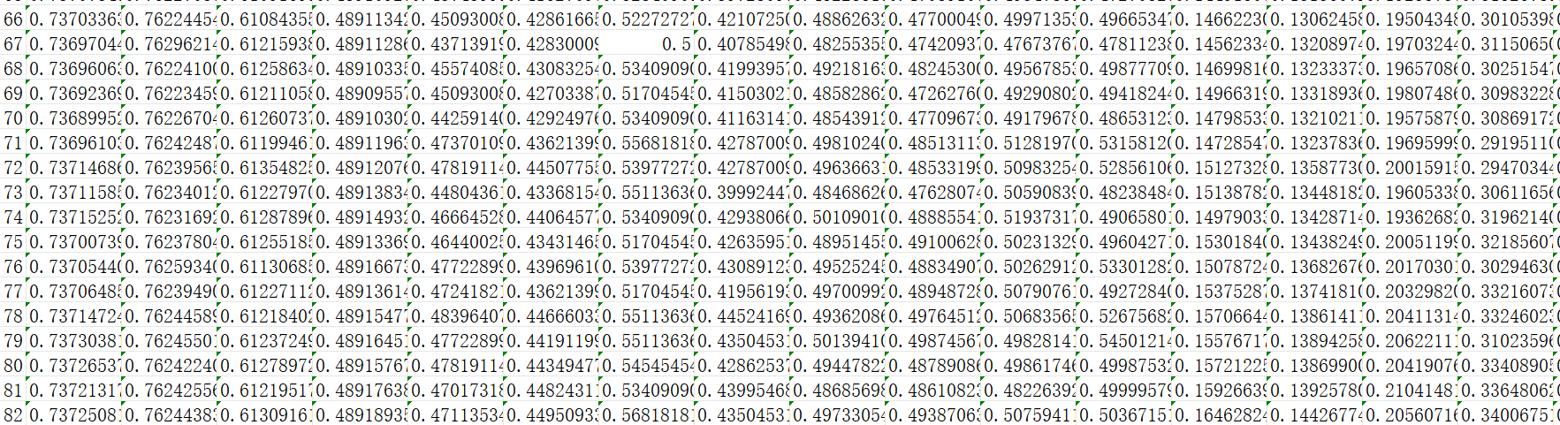
5、继续注入和采集数据
Continue injection and data collection
4
修改脚本对应信息
6
删除已注入的 PodChaos
7
5
重新注入pod暂停故障
导出数据如下
Notes:
单击此处添加文本

Slide 19
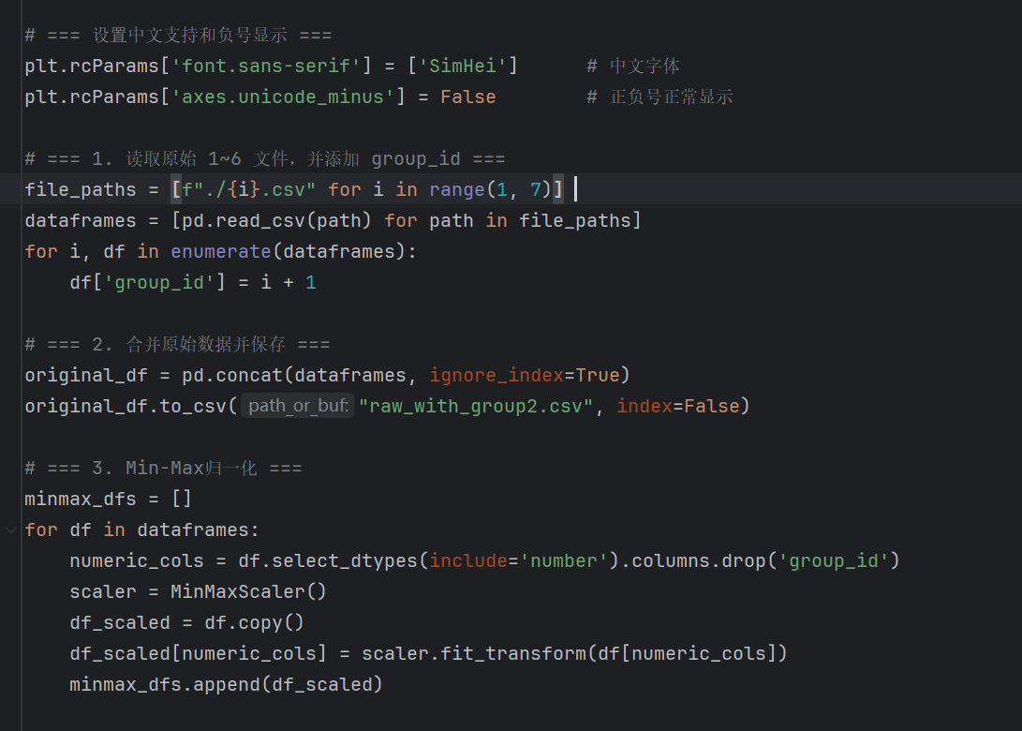
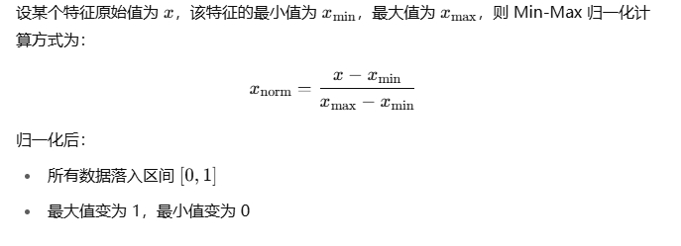
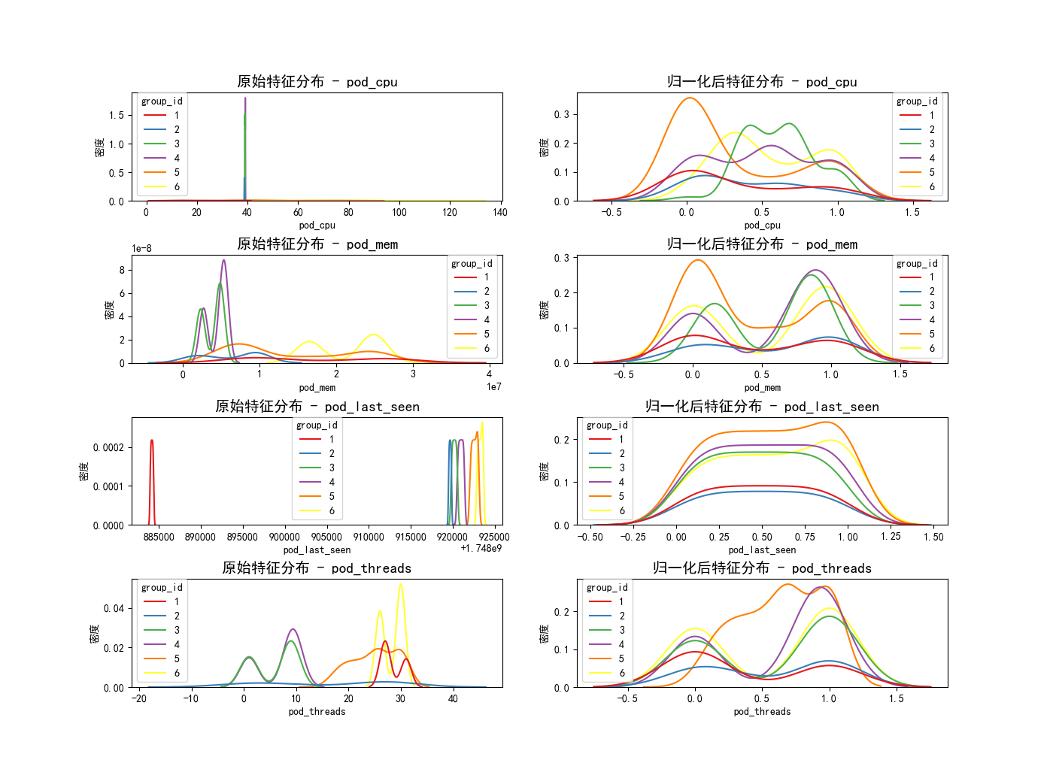
6.数据处理
处理方法：Min-Max归一化，未采用Z-Score
数据有明确上下界缩放到相同尺度使模型对不同特征一视同仁输入模型对量纲敏感，如 KNN、神经网络避免数值大的特征主导训练过程不希望出现负数（比如部署到系统中）Min-Max 保证所有值 ≥ 0
Notes:
单击此处添加文本

Slide 20
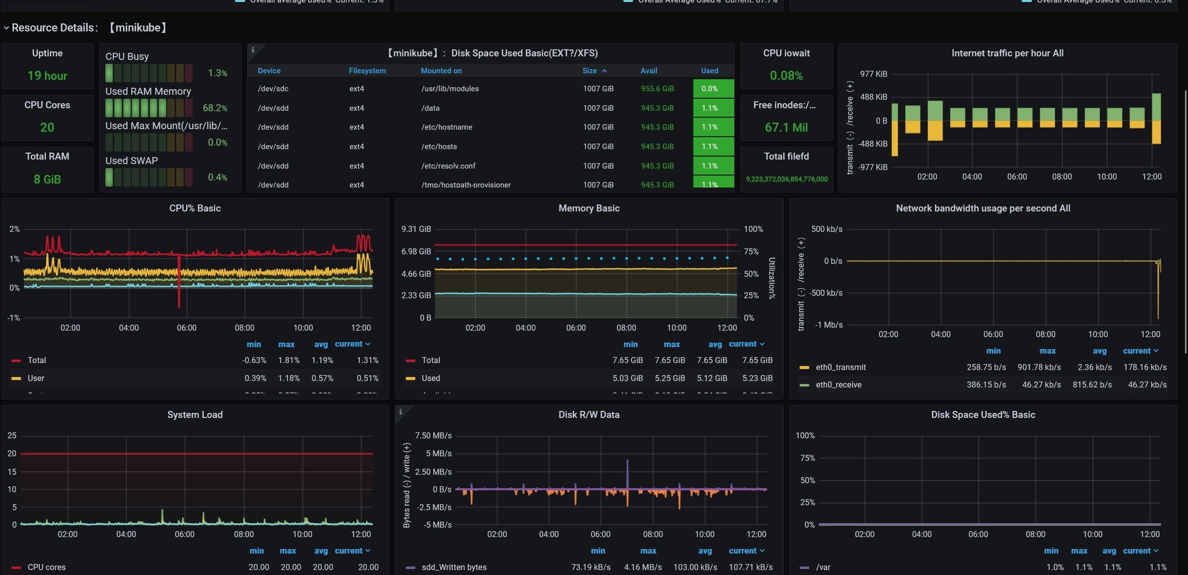
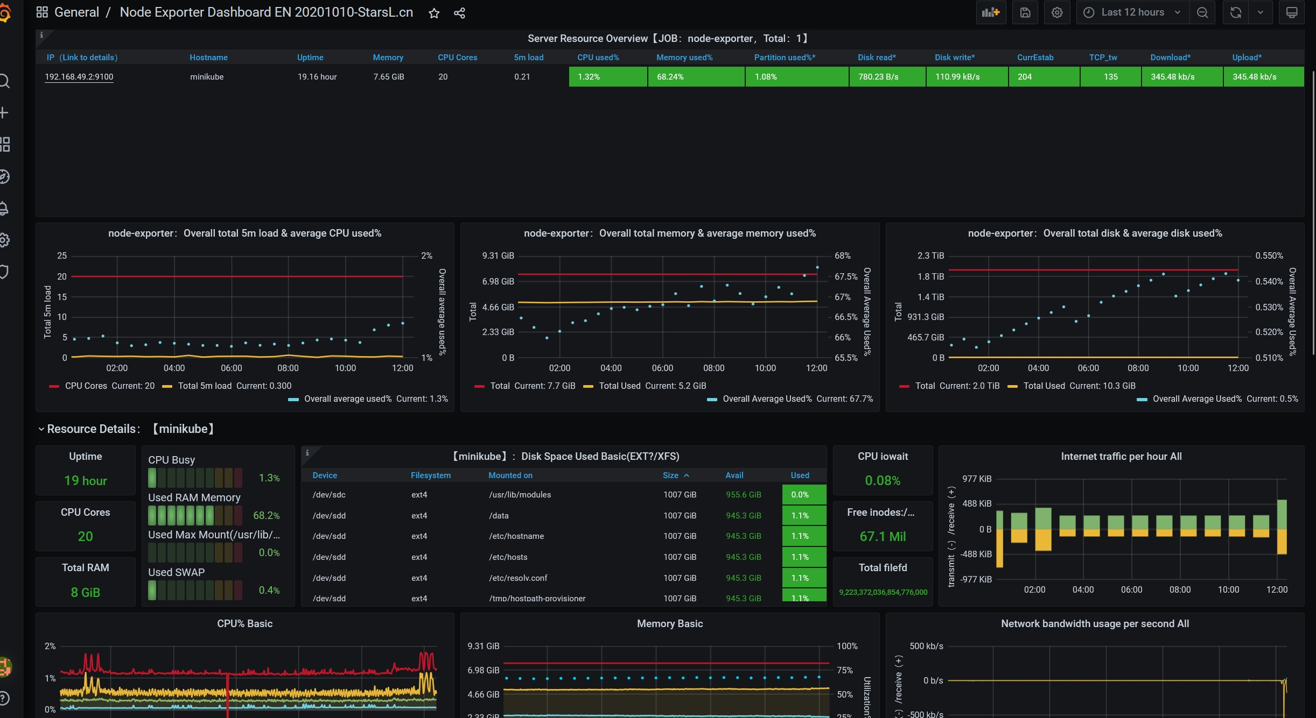
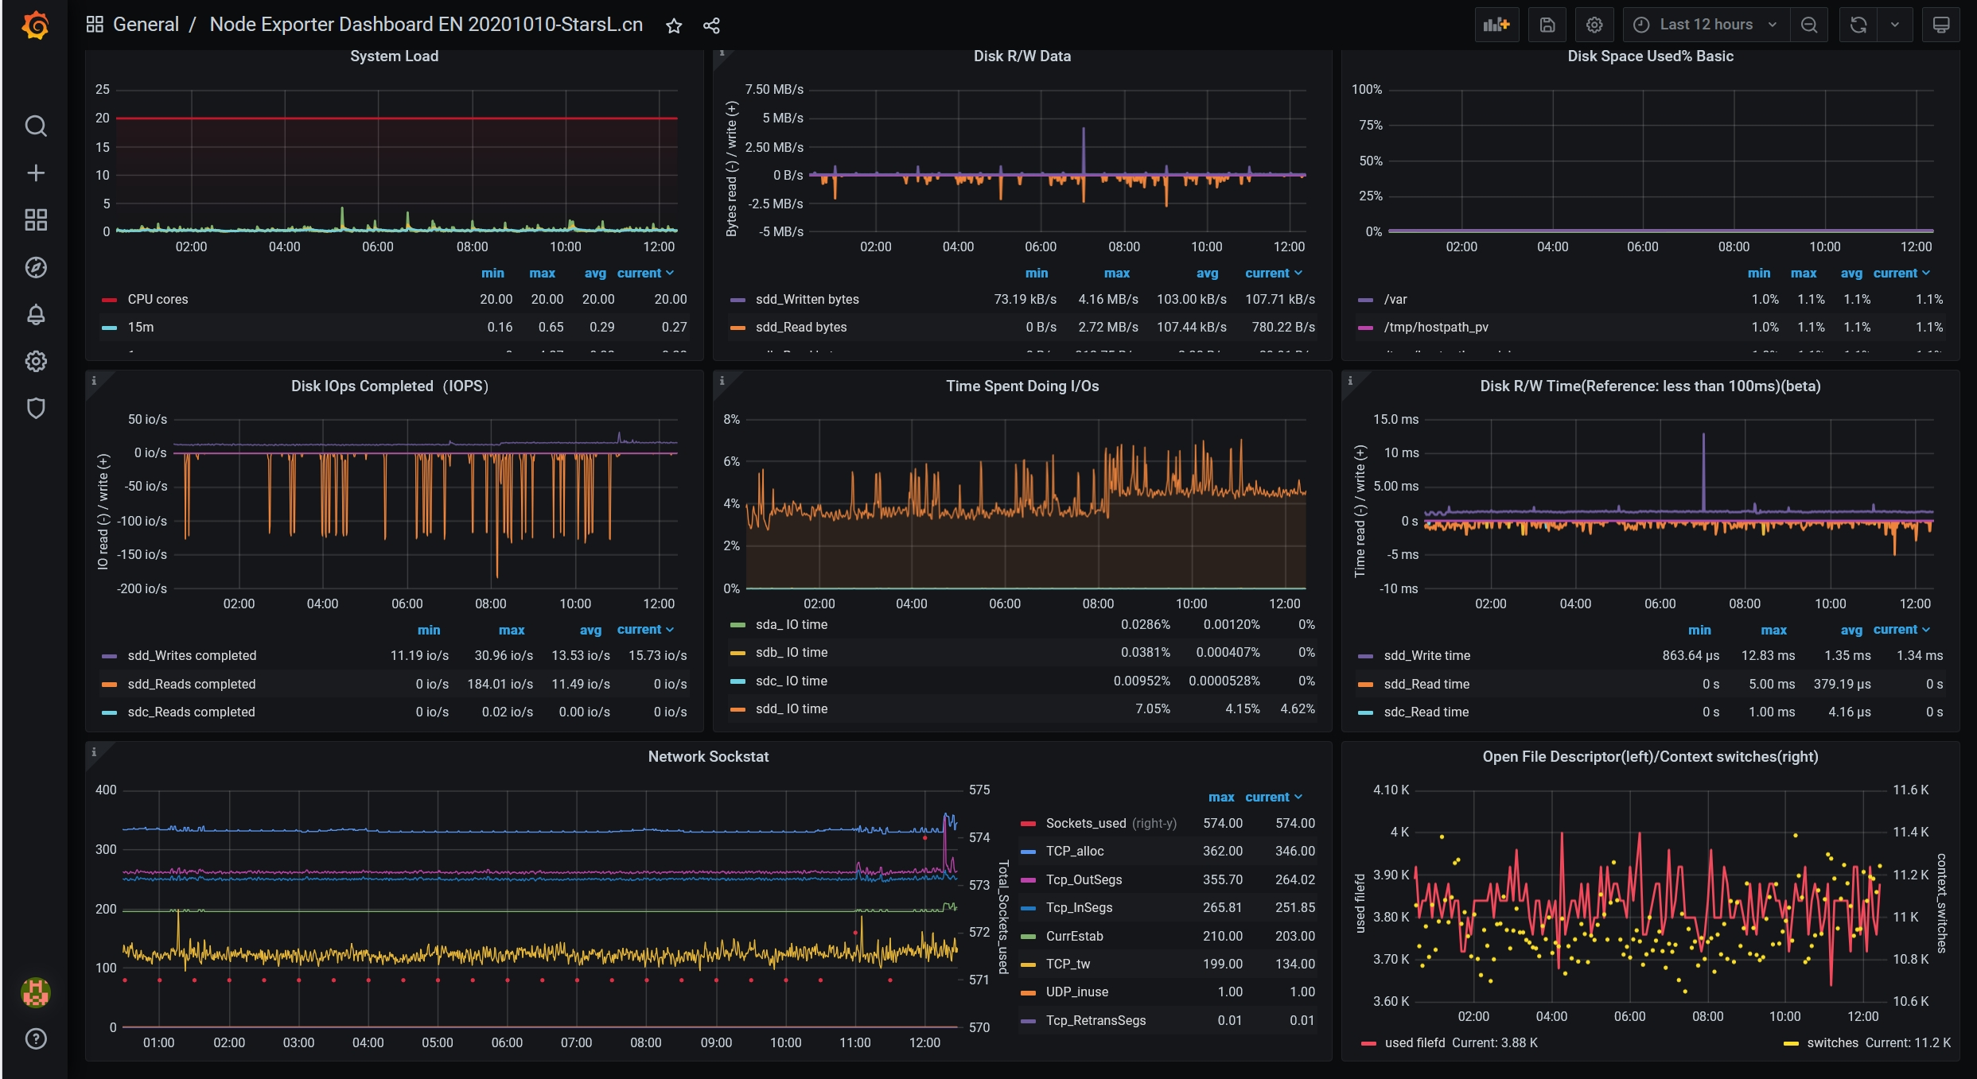
7.Prometheus & Grafana实时监控系统
1
通过 Prometheus + Grafana 成功监测到了系统的运行状态变化。
Notes:
单击此处添加文本

Slide 21
7.Prometheus & Grafana实时监控系统
2
通过注入节点压力，和CPU 使用率异常波动（CPU Busy & CPU% Basic）
正常情况下 CPU 使用率稳定在 0.5%~1.5% 之间。
注入 CPU 压力后，图中红色线条明显升高，达到了近 2%，特别在注入时段有尖刺波动，说明故障注入导致 CPU 负载骤增。
这是 CPU 压力（StressChaos）注入的直接体现，验证了 Chaos Mesh 能有效施加负载。
内存使用情况（Memory Basic）
故障注入前后内存使用保持相对稳定（7.65GiB），说明主要影响在 CPU 层面，内存资源未被显著占用。这是因为 StressChaos 仅设置了 CPU 负载，未设置 Memory stressor。
Notes:
单击此处添加文本

Slide 22
7.Prometheus & Grafana实时监控系统
3
系统负载（System Load）
故障发生时系统负载（System Load）有明显升高，CPU core 显示单核利用率从原先的 <1 提升到了 2.0~3.0。
可见压力注入导致调度线程数量暴增，系统响应能力下降。
网络与磁盘（Network / Disk R/W）
网络带宽使用（eth0 transmit/receive）没有明显波动，说明 CPU 故障未影响网络模块。
Disk R/W 数据也未出现抖动，说明磁盘 I/O 未受干扰，符合预期。
Pod 暂停的影响通常不在这些指标上表现剧烈，更适合通过服务请求延迟等指标呈现。
Notes:
单击此处添加文本

Slide 23
四
论文复现过程
Process of paper reproduction
Notes:
单击此处添加文本

Slide 24
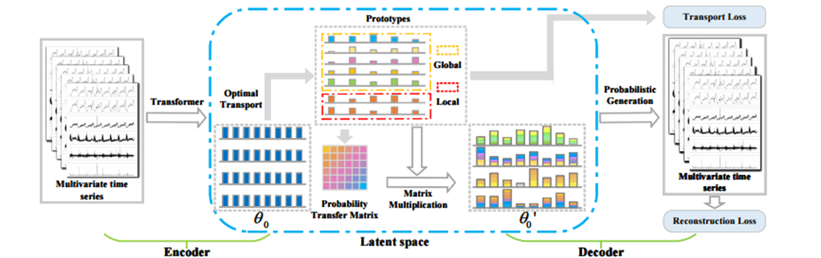
PUAD整体结构综述
Brief description of PUAD
在工业运维场景中，多元时间序列异常检测面临两大核心挑战：设备间正常模式差异显著导致跨设备泛化困难，以及新设备标注数据稀缺制约快速适配能力。PUAD框架通过创新的原型元学习机制系统化解决这些问题——其核心由三个协同模块构成：Transformer编码器首先提取原始时序的深层时空特征保留关键时序模式；原型最优传输模块随后动态融合全局原型与局部原型设备模式适配；概率生成模块最终将融合特征编码为概率潜变量并重构原始序列，通过重构误差的峰值检测精准定位异常点。整个架构在工业运维场景中实现了较高的检测精度，同时缩短了新设别的适配时间，为无监督异常检测树立了新的技术标杆。
Notes:
单击此处添加文本

Slide 25
Transformer编码器
Transformer Encoder
采用三层堆叠结构，每层Transformer块由两个核心处理单元顺序组成：自注意力机制捕获全局时序依赖关系，实现不同时间步间的特征交互；前馈神经网络该网络将特征维度从512扩展到2048（即原始维度的4倍），通过非线性变换后再还原至原始维度。每个处理单元的输出均与输入进行残差连接，确保梯度有效传播并稳定训练过程。
多头注意力机制
采用正弦/余弦函数生成的位置编码，通过公式
实现位置感知能力。
位置编码层
多头注意力机制完整复现论文要求，采用8头注意力设计作为默认参数配置，每个注意力头独立学习不同子空间的特征表示。实现残差连接与层归一化架构，形成完整的注意力特征提取流水线。
层次堆叠
Notes:
单击此处添加文本

Slide 26
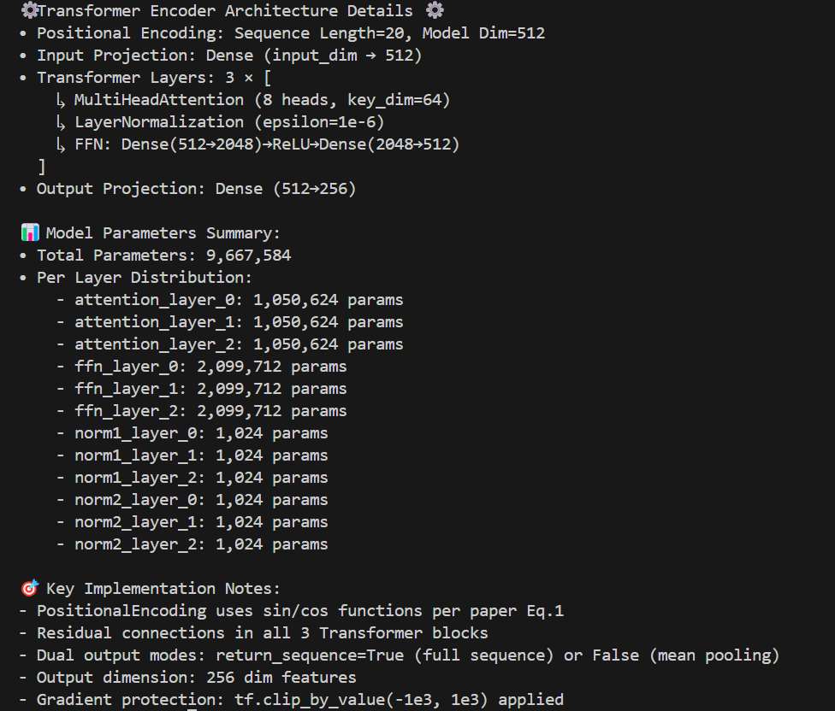
Transformer编码器
Transformer Encoder
Transformer编码器作为PUAD模型的核心特征提取组件，将输入数据从低维原始信号转化为高层时空特征表示。该模块接收形状为[批量大小, 时间步, n维]的数据作为输入，首先通过全连接层将n维原始特征投影至512维空间增强表达容量，通过位置编码使模型能够感知每个数据点的绝对时间位置。随后进入三层Transformer结构进行深层处理：每层先通过8头注意力机制捕获不同时间步之间的复杂依赖关系，理解长周期模式；再经过包含残差连接的前馈网络进行特征增强与非线性变换，前馈网络将特征维度先扩展至2048维再回降至512维，有效提取深层抽象特征。整最终通过输出投影层将特征压缩至256维空间，生成全局特征向量作为θ_0输出。为后续原型学习模块提供判别力强的特征输入。
Notes:
单击此处添加文本

Slide 27
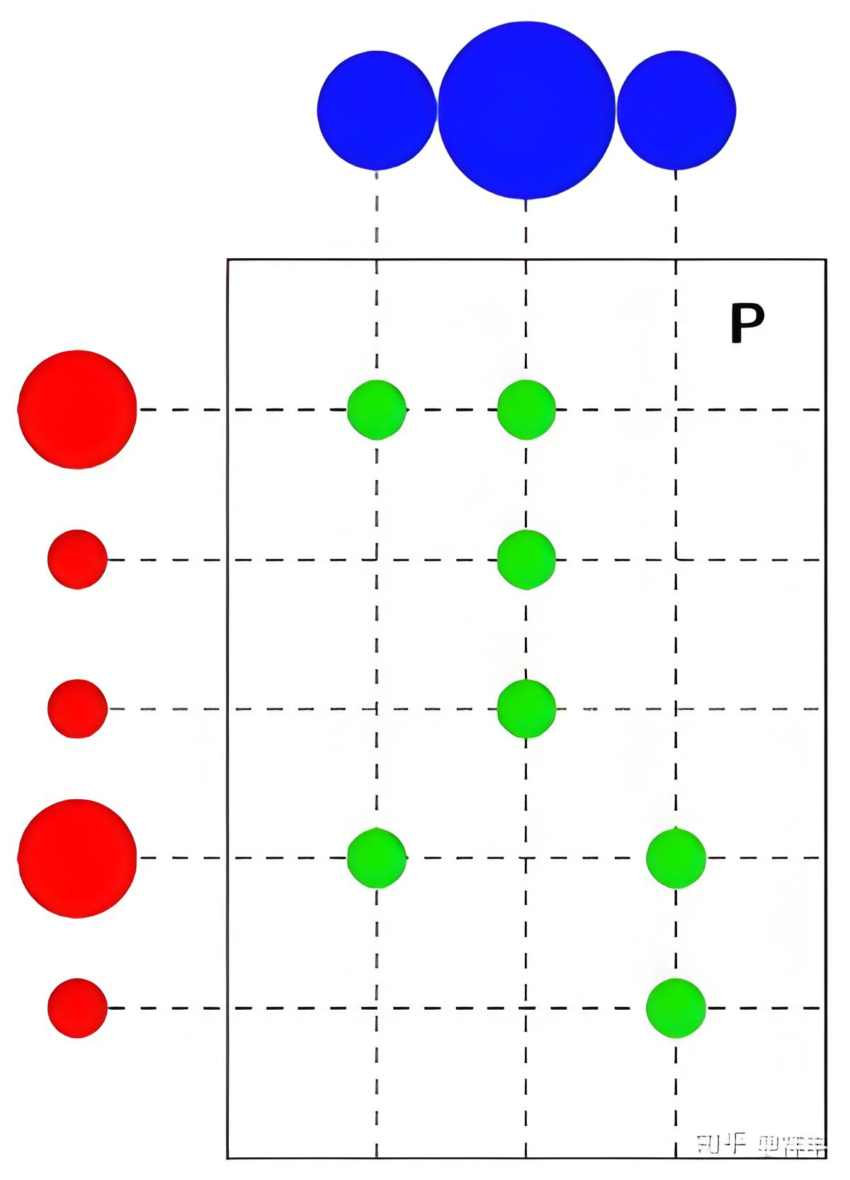
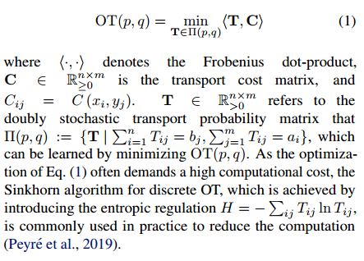
POT模块
Prototype_OT
最优传输是数学与机器学习交叉领域的核心理论框架，其本质是研究如何在两个概率分布之间以最小代价转移质量。在模式识别场景中，它被抽象为求解两个分布间的最佳对应关系：
在PUAD框架中，此理论被创新性地用于原型学习​,将设备特征视为源分布,将原型库视为目标分布,通过Sinkhorn算法高效求解关联权重,实现特征到原型的最优语义匹配。
Notes:
单击此处添加文本

Slide 28
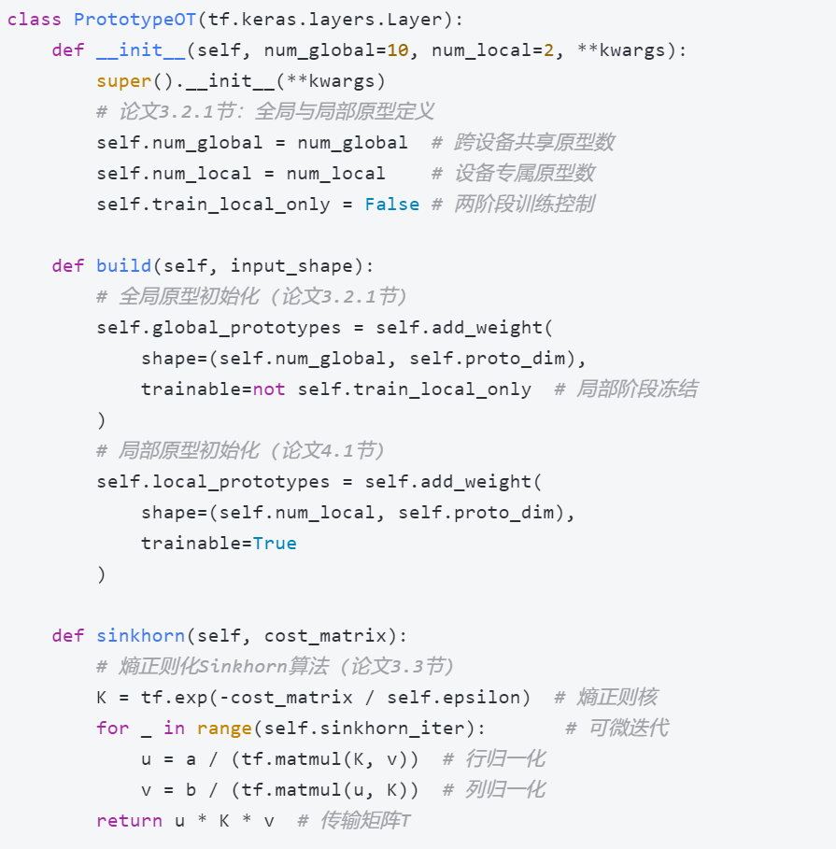
POT模块
Prototype_OT
在原型初始化环节，构建全局原型与局部原型的双结构，其中全局原型用于捕捉跨服务器共享的正常模式，局部原型则适配特定模式，通过设置开关控制两阶段训练流程，即前期联合优化全局与局部原型，后期微调局部原型快速适配新系统。在Sinkhorn算法实现层面，基于熵正则化公式开发了可微迭代计算模块，以计算代价矩阵实现特征与原型关联，通过正则化系数reg平衡计算精度与效率。在特征重构环节，依据传输矩阵完成特征到原型的语义对齐，实现论文公式(6)要求的原型加权融合，将传输权重转化为重构特征。完整复现了论文3.2.1节的原型学习机制、3.3节的熵正则化OT计算以及4.1节的元学习训练策略，同时通过动态正则化、多距离度量和梯度稳定技术实现工业级增强。
Notes:
单击此处添加文本

Slide 29
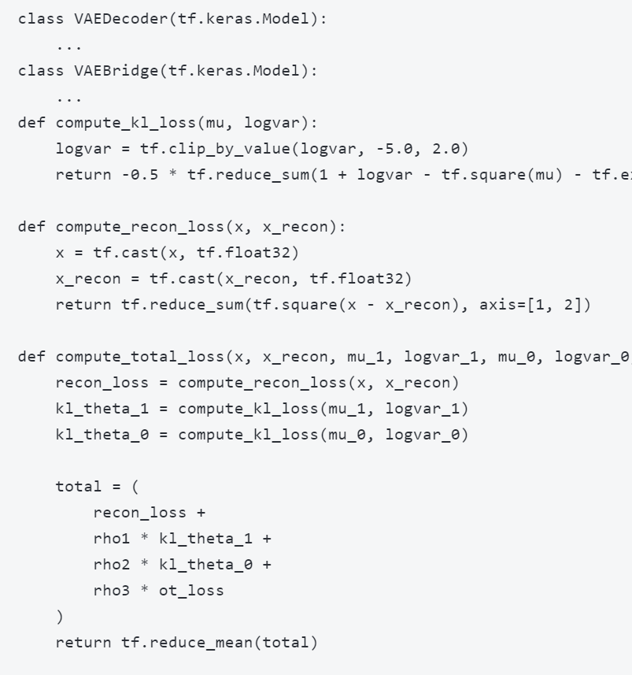
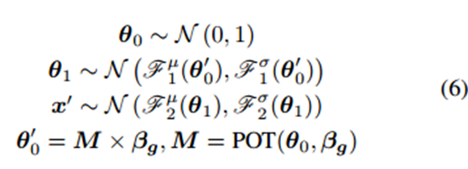
VAE编码
VAE Encoder
接着，在POT模块为每条多变量时间序列分配原型表示后，实现论原型引导的概率生成模型部分。通过构建了由VAEBridge和VAEDecoder组成的双层变分自编码器模块，分别对应PUAD模型中潜变量θ₀到θ₁的生成过程以及θ₁到时间序列重建的解码过程。该结构通过引入正态分布采样机制建模不确定性，并利用KL散度约束潜空间分布，从而提升模型对正常模式的表达能力与泛化性能。同时实现了完整的损失函数组合，包括重建误差、θ₀与θ₁的KL损失以及来自POT模块的原型匹配损失（OT loss），并通过可调超参数ρ₁、ρ₂、ρ₃控制三者权重，确保训练过程中的稳定性与收敛性。这一实现完整覆盖了PUAD方法中生成与重建过程的核心技术细节，是实现模型端到端训练与异常检测能力的关键模块之一。
Notes:
单击此处添加文本

Slide 30
五
模型训练与成果展示
Model Training and Results Display
Notes:
单击此处添加文本

Slide 31
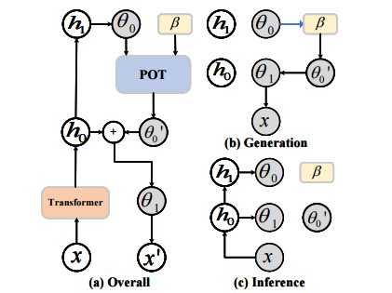
模型训练与成果展示
Train and display research results
为有效优化PUAD模型，整体训练流程采用两阶段的渐进式策略：先全局优化，再局部微调。在训练初期（Global Phase），模型仅更新全局原型参数与主干网络，以捕捉多变量时间序列中共享的正常行为模式。此阶段目标是构建可迁移的通用表示。至训练中后期（Local Phase），模型冻结全局原型，仅对局部原型参数进行训练，以适应新出现的序列特征，实现对个体设备或场景的微调与适配。为增强训练鲁棒性与适应性，训练过程中还引入以下机制：自动调整batch size以适应数据规模变化；引入梯度裁剪（clip norm）避免爆炸；分阶段记录训练损失均值与标准差，生成阶段区分的Loss曲线图；支持模型参数的保存与训练日志导出。最终，该训练流程确保PUAD在实现共享知识提取的同时具备面向新场景的快速适应能力，为后续的无监督异常检测任务提供稳定且高效的模型支持。
Notes:
单击此处添加文本

Slide 32
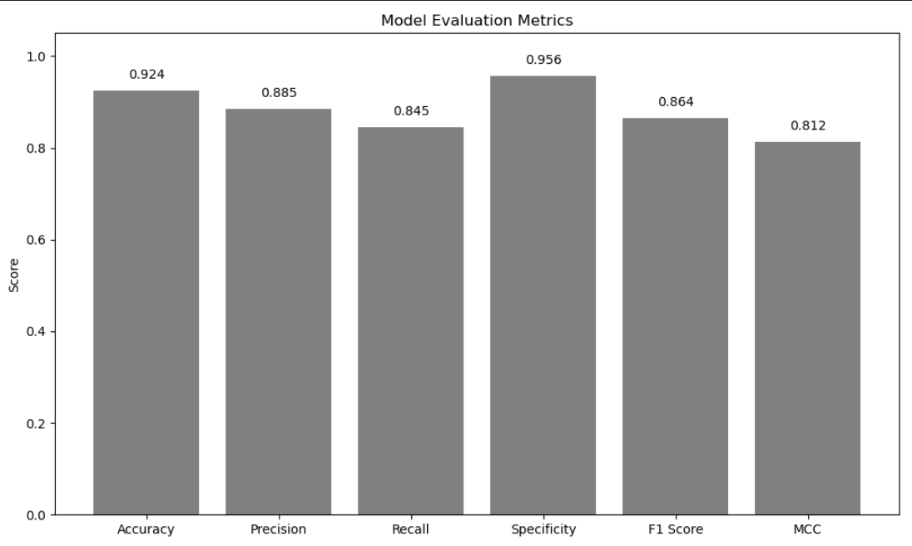
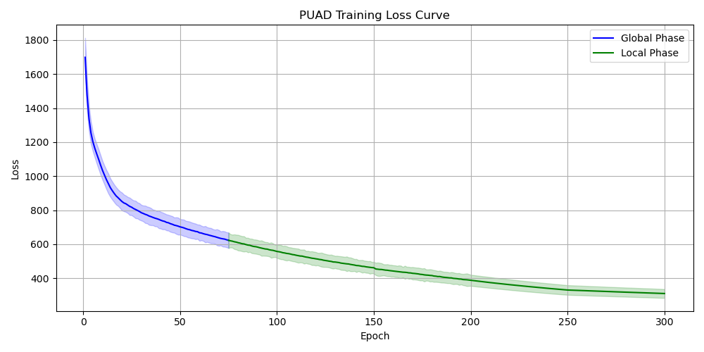
模型训练与成果展示
Train and display research results
基于SockShop多变量时间序列数据，共进行 300轮训练实验，其中前75轮采用全局原型优化策略，后225轮进入局部原型微调阶段。训练过程稳定收敛，并成功绘制了损失曲线与指标演化图。最终在859条测试序列上完成推理，平均重建误差（MSE）为 1.90，最高与最低MSE分别为 3.67 和 1.25。在异常检测性能评估方面，模型表现出良好的鲁棒性与精度，关键指标如右图：
Notes:
单击此处添加文本

Slide 33
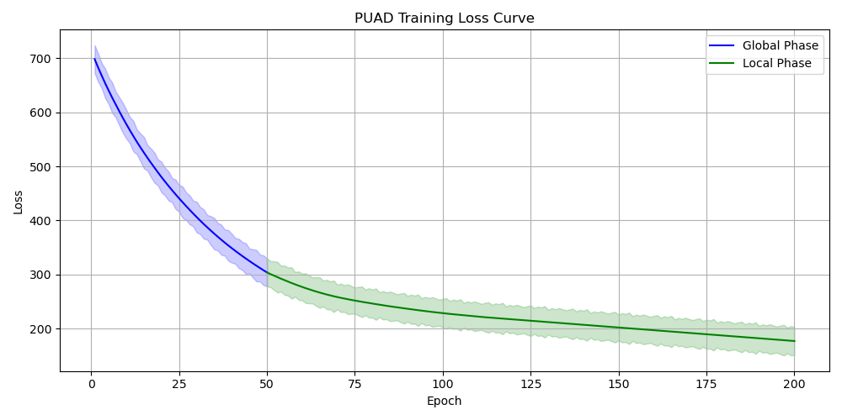
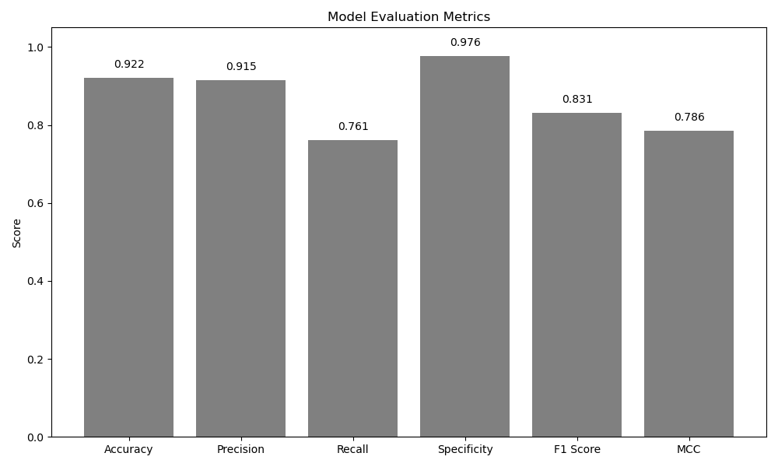
模型训练与成果展示
Train and display research results
根据Hotel Reservation 微服务系统的多变量时间序列进行异常检测，取得了较为理想的结果。
从上图的模型评估指标来看，PUAD在该系统中展现出优越的性能，整体准确率达到了 92.2%，精确率为 91.5%，召回率略低为 76.1%，但特异性高达 97.6%，说明模型对正常样本识别能力强；F1分数为 83.1%，MCC（Matthews相关系数）达到 0.786，整体说明模型在异常检测任务中兼顾了稳健性与泛化能力。
Notes:
单击此处添加文本

Slide 34
五
研究总结
Summary of research
Notes:
单击此处添加文本

Slide 35
研究总结
Summary of research
01
成功部署SockShop、Hotel-Reservation和
ChaosMesh，完成故障注入流程。
04
Pod暂停注入成功，辅助识别服务稳定性风险。
02
实现Prometheus+Grafana监控，覆盖多项性能指标。
05
应用PUAD模型进行异常检测，识别准确率高。
03
通过注入CPU压力，验证系统响应与负载变化。
06
两阶段训练策略提升模型适应性与检测精度。
Notes:
单击此处添加文本

Slide 36
感谢观看！欢迎指正！
Nankai University
王春阳 李盛熙 涂峥越 孙嘉泽 周宇轩 元绍昶
Notes:
单击此处添加文本

